Slide 1
67岁女性，左侧腰腹红斑水疱伴疼痛3天。
起病前有劳累，感冒史。

Slide 2
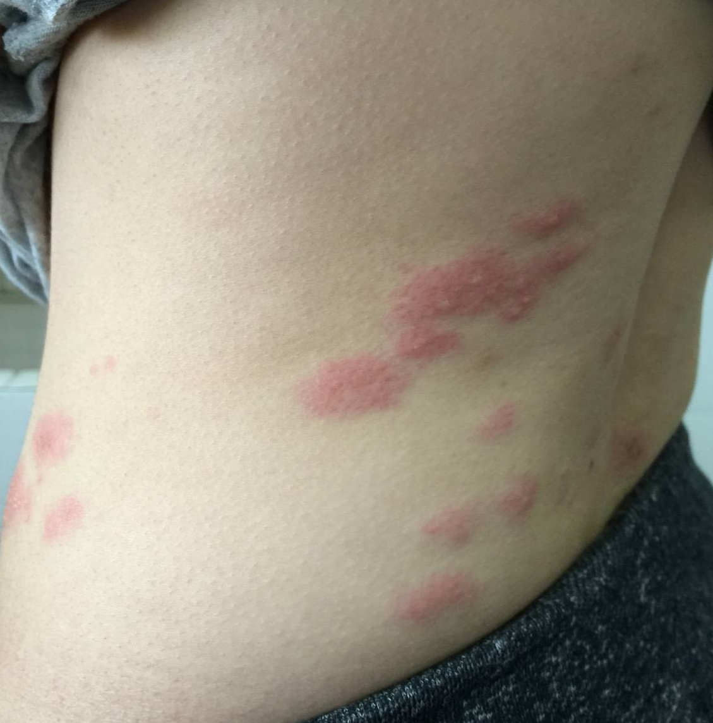
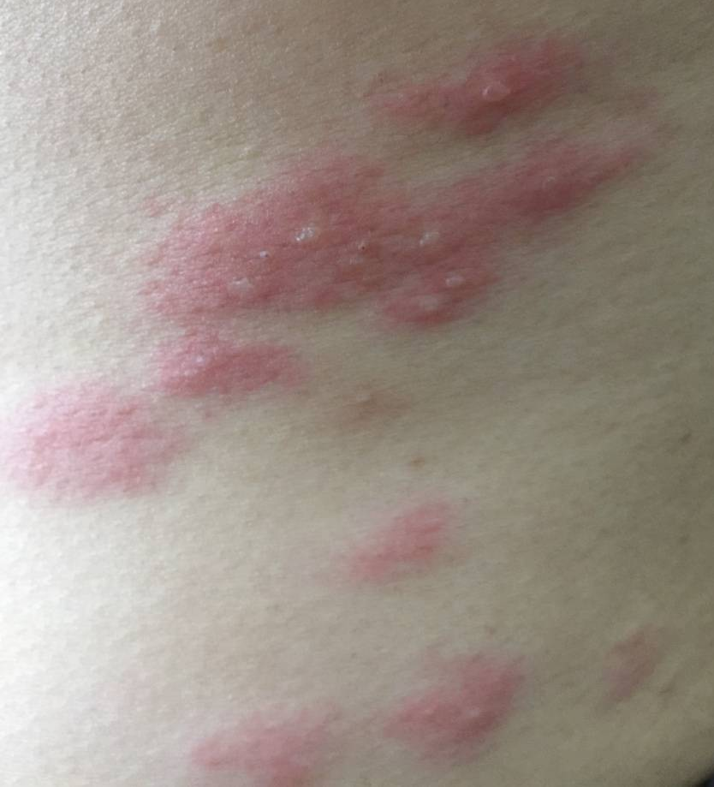
左腰背部多群簇集的水疱、丘疱疹，疱周红肿，大致呈带状分布。

Slide 3
诊断
带状疱疹

Slide 4
本病特点
好发于肋间神经或三叉神经分布区
皮损为沿单侧周围神经分布的簇集性小水疱
患处可呈潮红斑，继而很快出现簇集小丘疹，丘疹再变成水疱，水疱可糜烂、破溃、结痂。
患处皮肤自觉灼热或灼痛
发疹前可有轻度乏力、低热、纳差等全身症状
一般单侧出现，不超过中线

Slide 5
鉴别
单纯疱疹
(点击链接至单纯疱疹部分)

Slide 6
鉴别
脓疱疮
(点击链接至脓疱疮部分)

Slide 7
治 疗
治疗原则：抗病毒、消炎止痛、营养神经、预防并发症
系统药物治疗：
抗病毒药物：阿昔洛韦、伐昔洛韦等；
镇静止疼：止痛片、加巴喷丁等；
营养神经：维生素B1、维生素B12、甲钴胺等
外用药物治疗：阿昔洛韦软膏、喷昔洛韦乳膏等抗病毒药膏；疱疹破溃后可酌情使用3%硼酸溶液湿敷，或外用莫匹罗星等软膏
物理治疗：紫外线、频谱治疗仪、红外线等局部照射、臭氧水疗等
早期加用泼尼松30mg/日，连续一周可减少后遗神经痛发生。

